Slide 1

Ciência da Computação e a Medicina
Alunos: Gabriel Conti;
Gustavo Xavier;
Mauricio farias jr.

Slide 2
Relação tecnomedicinal:
Com a evolução tecnológica e sua consequente inserção na sociedade como uma matéria multidisciplinar, seu advento na medicina não seria diferente. Um estudo mais específico de sua influência na medicina pode destacar três grandes áreas como sendo suas principais. São elas:
Equipamentos que auxiliam profissionais de medicina;
Equipamentos que auxiliam na saúde das pessoas;
Profissões e áreas de estudo que surgiram da intersecção dessas duas áreas;

Slide 3
Equipamentos para profissionais de medicina
São tecnologias manuseadas por profissionais da medicina devidamente treinados e responsáveis pelos resultados.

Slide 4
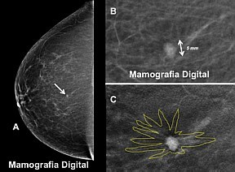
Tecnologias de apoio a decisão: Equipamentos criados para auxiliar um profissional da medicina a tomar um rumo para o tratamento do paciente

Slide 5
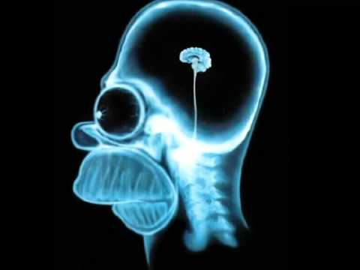
Tecnologias de monitoramento por imagem: Garantem precisão e monitoramento constante do quadro atual dos pacientes. Utilizado em Raios X, Ultrasom etc.

Slide 6
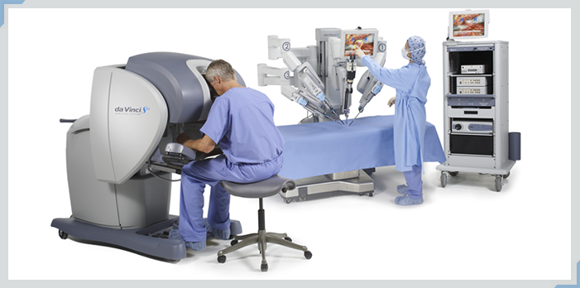
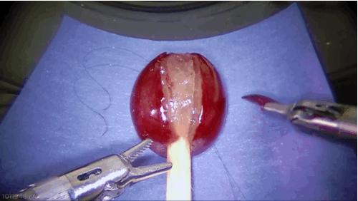
Cirurgia Robótica: Modelos de cirurgia menos invasivas com utilização de sistemas específicos como o Da Vinci Surgical System, que oferece procedimentos minimamente invasivos.

Slide 7
Monitoramento em tempo real: Normalmente aparelhos utilizados em cirurgias que geram informações constantes ou ainda em pacientes que necessitam de equipamentos para manterem-se conscientes.

Slide 8
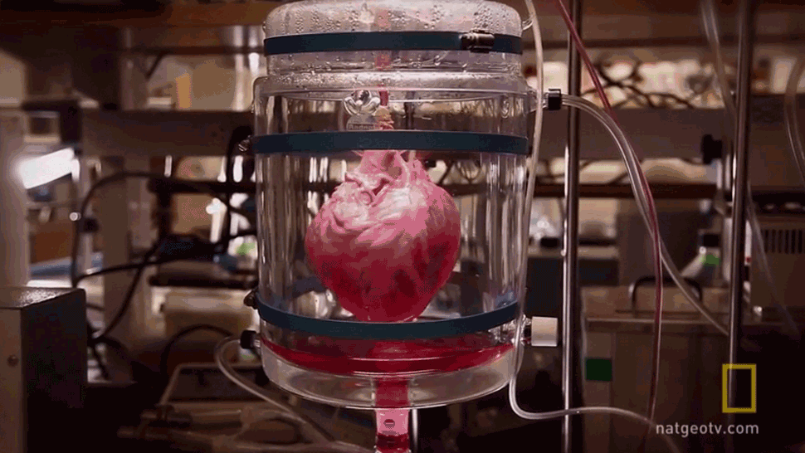
Impressoras 3D: Possibilita a impressões de próteses, tecidos e órgãos humanos . E diminuem substancialmente o custo das próteses, permitindo que as peças produzidas sejam totalmente customizadas para a necessidade de cada paciente, com maior agilidade e de forma certeira, reduzindo riscos e tornando a recuperação do paciente mais rápida e melhor.

Slide 9
Equipamentos que auxiliam na saúde
São tecnologias de auxilio a saúde do paciente, podendo ser manuseado por qualquer pessoa salvo exeções.

Slide 10
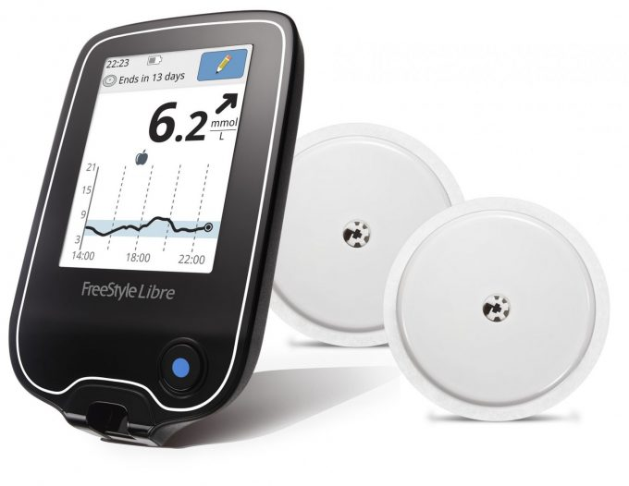
Monitoramento de glicose/pressão: Tecnologias disponíveis para medir os níveis de glicose no líquido intersticial ou ainda a pressão sanguínea instantaneamente.
FreeStyle Libre
Scan
Sensor resistente a agua e dura 14 dias
Histórico

Slide 11
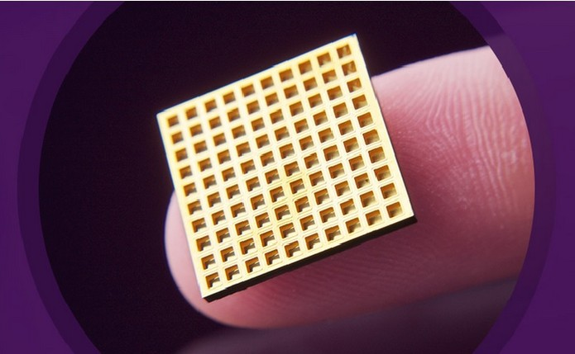
Chip de Automedicação Instantânea: Libera a dose correta do medicamento e evita que o paciente esqueça o horário de sua dose.
Centenas de doses de medicamentos
Programado Remotamente
Liberação de medicamente automática

Slide 12
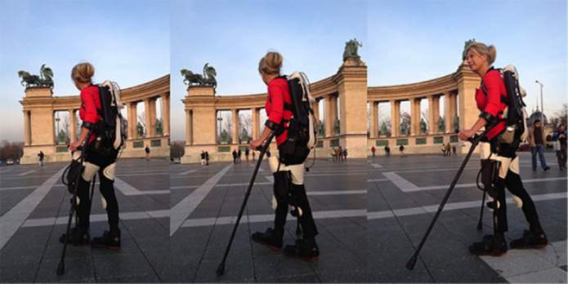
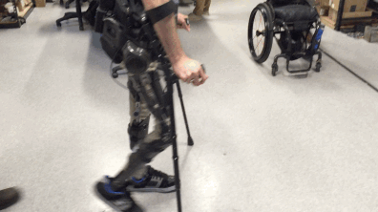
Exoesqueletos: Serve a pessoas incapacitadas devido a doença ou outro ramal, auxiliando na reabilitação dos movimentos ou servindo simplesmente como base dos movimentos. Pode ser fabricado por impressoras 3d.
Amanda Boxtel
3 mêses
Sistema que permite a respiração da pele

Slide 13
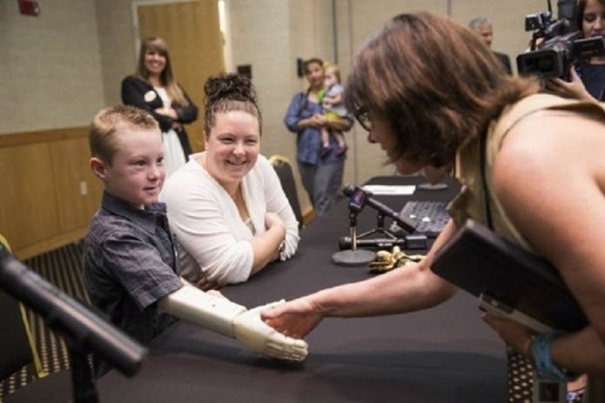
Próteses de baixo custo: Têm como publico alvo pacientes com movimentação debilitada em algum dos membros. Podem ser fabricadas por impressoras 3d.
Alex Pring
Protese oferecida : R$89.000,00
Protese impressa: R$ 780,00
Bateria

Slide 14
Novas áreas de estudo
Com a impregnação da tecnologia na medicina surgiram varas áreas de estudo até então pouco exploradas, que não seriam tão expressivas sem a atuação da tecnologia.

Slide 15
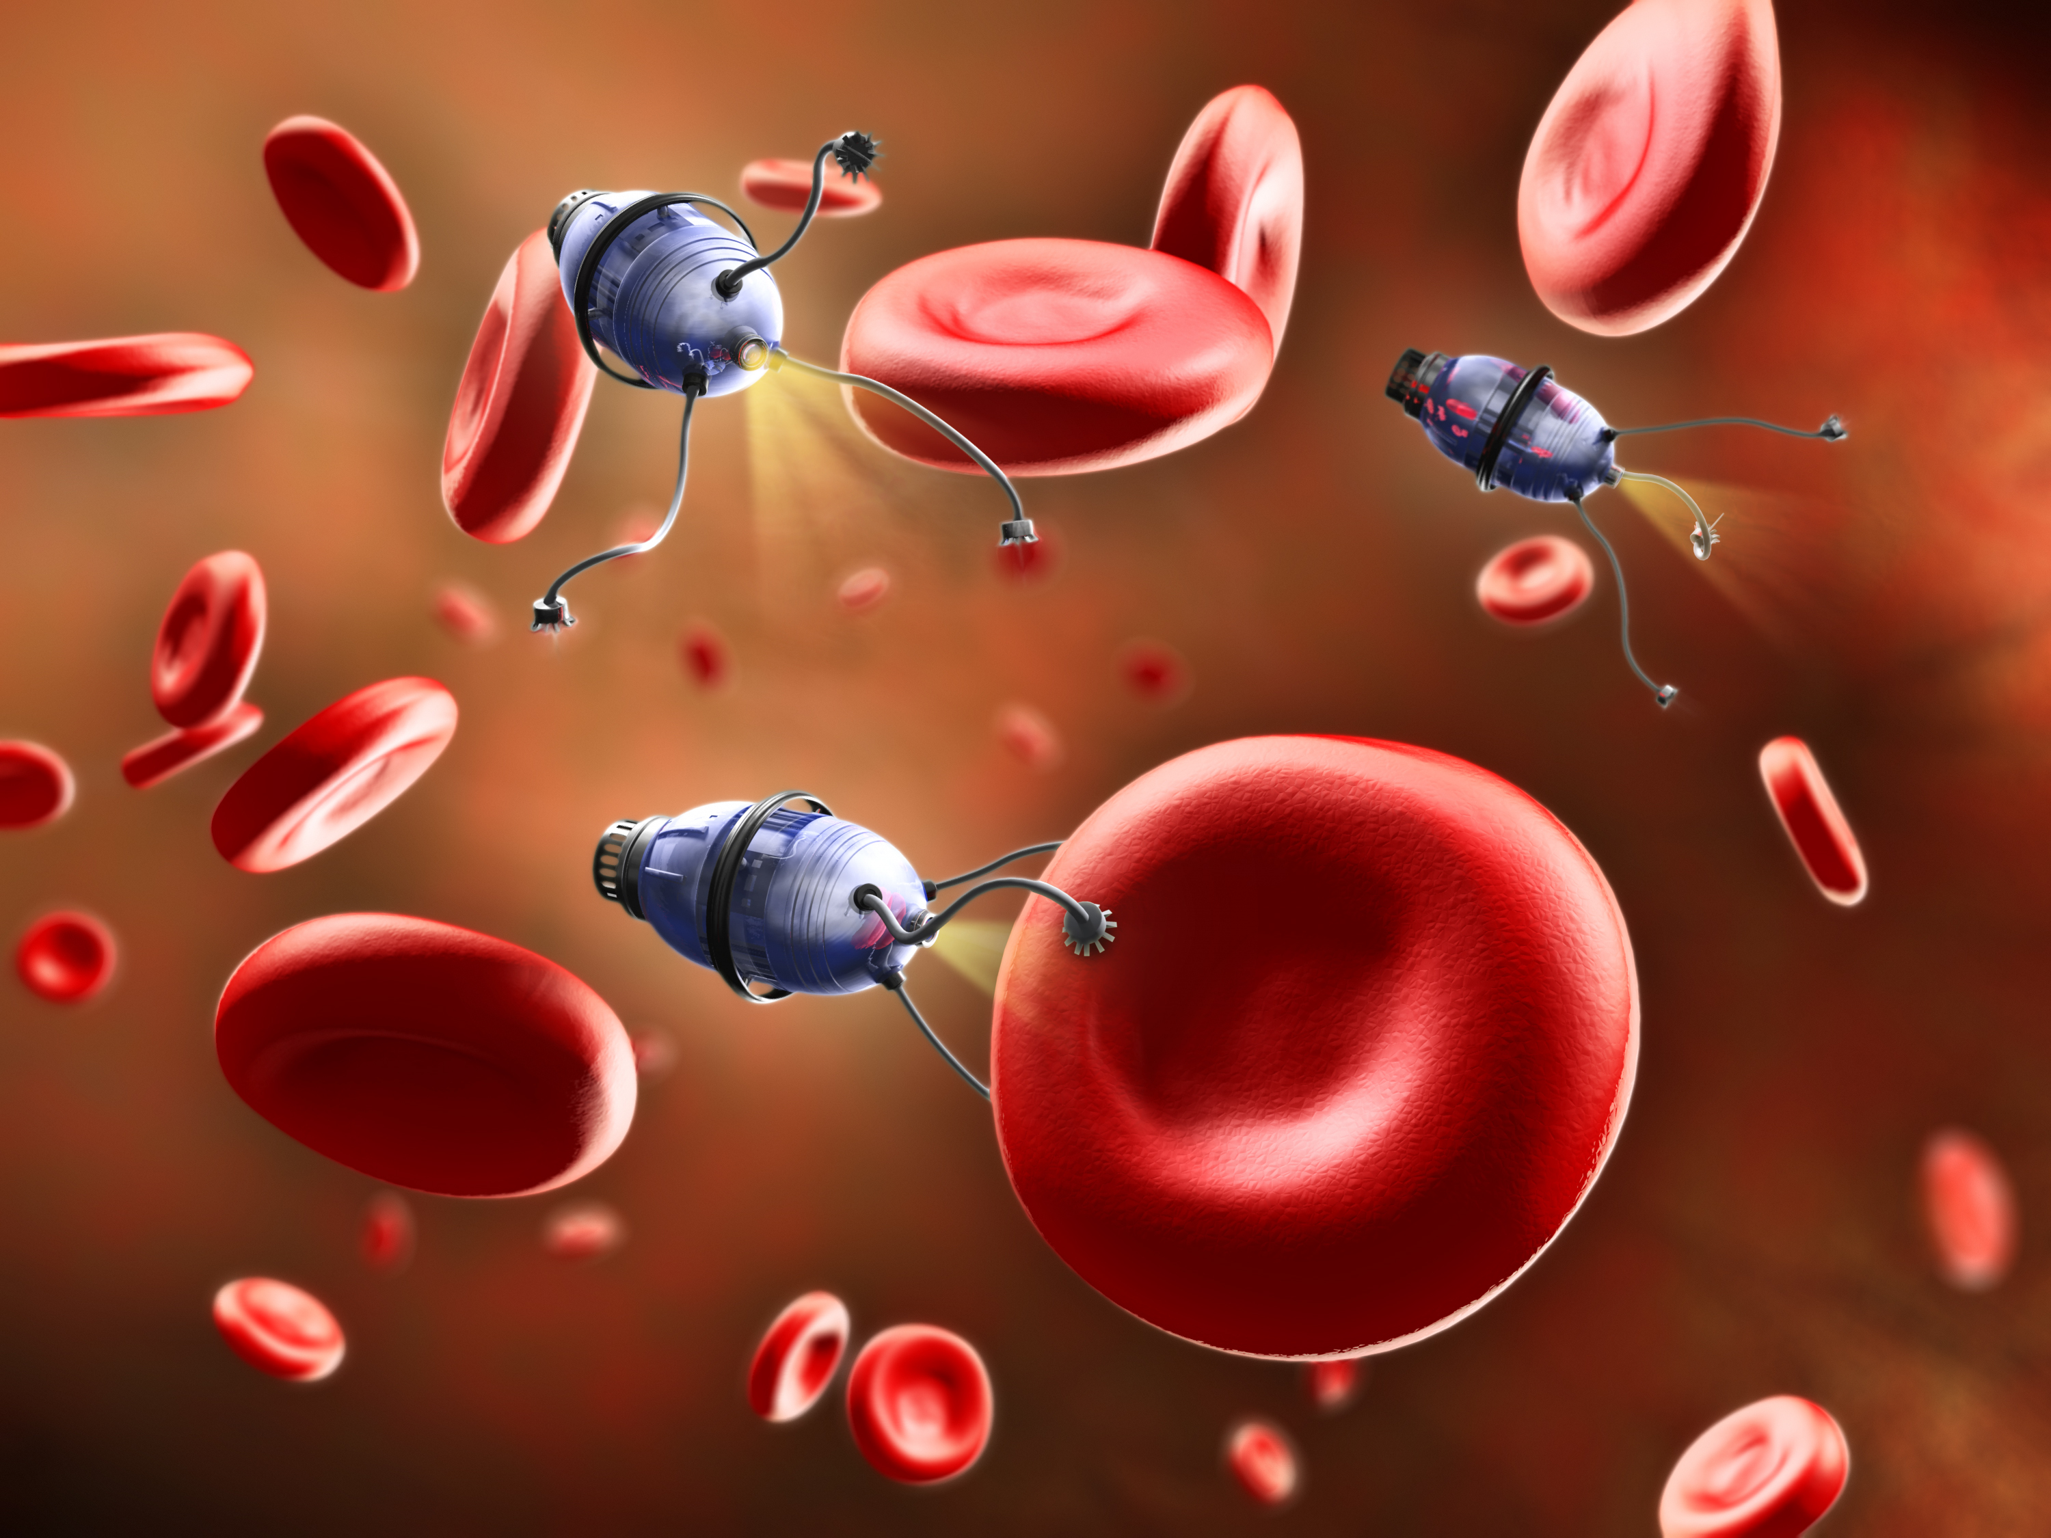
Nanomedicina : Usa nanopartículas, nanorobôs e outros elementos em escala nanométrica para curar, diagnosticar ou prevenir doenças. Permite além disso a otimização de processos e medicamentos.

Slide 16
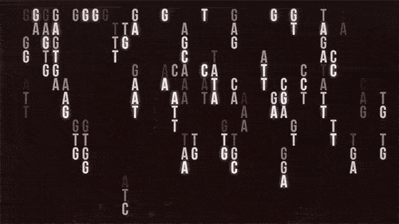
Mapeamento Genético: Tendo inicio nas pesquisas do genoma humano o mapeamento genético possibilita a descoberta de mutações ligadas a doenças graves e tratamento personalizado.

Slide 17
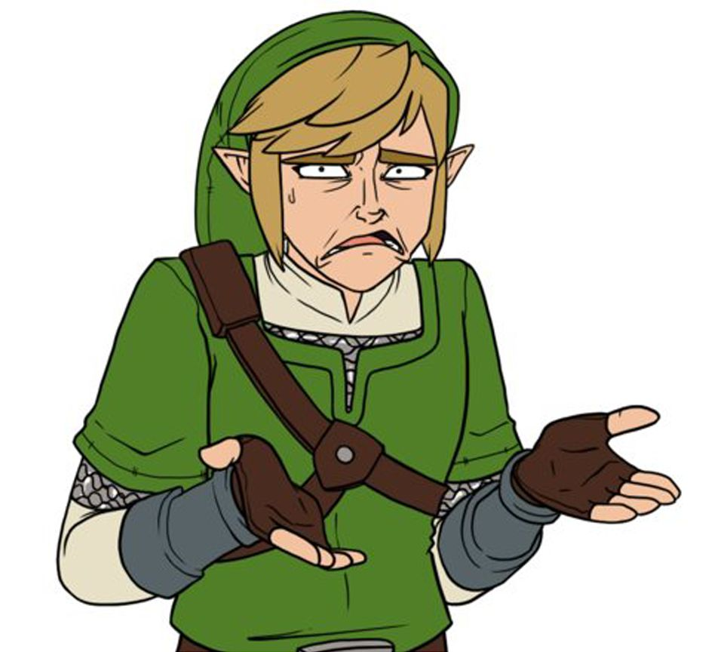
Referências
http://science.iupui.edu/sciencestory/computer-science-right-formula-modern-medicine
http://www.computersciencedegreehub.com/faq/role-healthcare-industry-computer-programmers/
https://www.youtube.com/watch?v=OZ6_MeGPpwc
http://www.parkinson.org/understanding-parkinsons/treatment/surgery-treatment-options/Deep-Brain-Stimulation
https://www.asme.org/engineering-topics/articles/bioengineering/top-5-medical-technology-innovations
http://www.techtudo.com.br/noticias/noticia/2014/02/exoesqueleto-feito-em-impressora-3d-ajuda-mulher-paralisada-andar.html
http://www.techtudo.com.br/noticias/noticia/2014/07/impressora-3d-cria-protese-114-vezes-mais-barata-para-menino-sem-braco.html
http://www.techtudo.com.br/noticias/noticia/2015/07/e-esquecido-nova-tecnologia-libera-remedio-no-corpo-na-hora-certa.html
http://www.uai.com.br/app/noticia/saude/2015/10/06/noticias-saude,186963/mapeamento-genetico-permite-descoberta-de-mutacoes-ligadas-a-doencas-g.shtml

